Slide 1
浏览器工作原理浅析
刘鸿飞

Slide 2
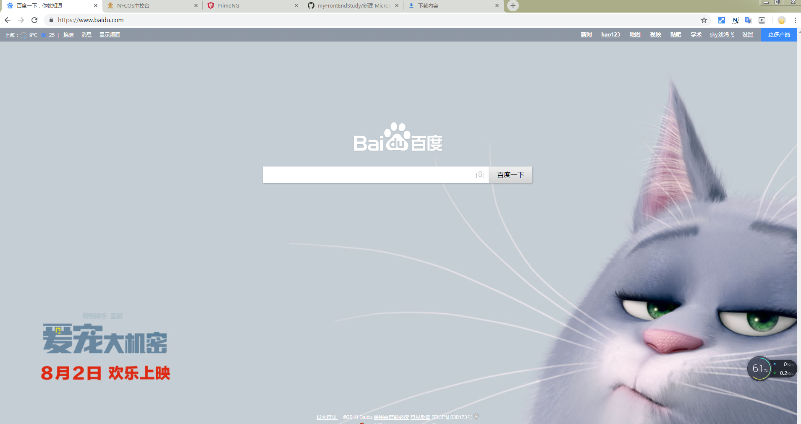
浏览器是用来干什么的？

Slide 3
万维网联盟

Slide 4
当我们输入网址时会发生什么？
DNS域名解析
http网络请求
文件解析显示

Slide 5
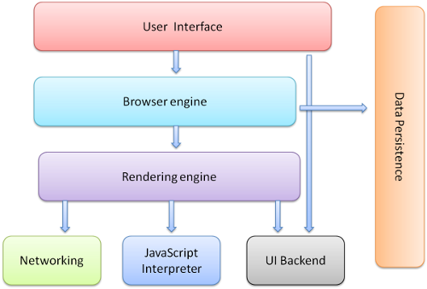
浏览器主要组件
用户界面
哪个最重要？
浏览器引擎
数据存储
渲染引擎
网络
JS解释器
UI 后端
Notes:
用户界面－ 包括地址栏、后退/前进按钮、书签目录等，也就是你所看到的除了用来显示你所请求页面的主窗口之外的其他部分
浏览器引擎－ 用来查询及操作渲染引擎的接口
渲染引擎－ 用来显示请求的内容，例如，如果请求内容为html，它负责解析html及css，并将解析后的结果显示出来
网络－ 用来完成网络调用，例如http请求，它具有平台无关的接口，可以在不同平台上工作
UI 后端－ 用来绘制类似组合选择框及对话框等基本组件，具有不特定于某个平台的通用接口，底层使用操作系统的用户接口
JS解释器－ 用来解释执行JS代码
数据存储－ 属于持久层，浏览器需要在硬盘中保存类似cookie的各种数据，HTML5定义了web database技术，这是一种轻量级完整的客户端存储技术

Slide 6

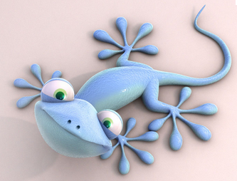






渲染引擎
Gecko
Trident
webkit
Blink

Slide 7
渲染引擎
将HTML解析为DOM树结构
解析渲染树结构
布局
绘制

Slide 8
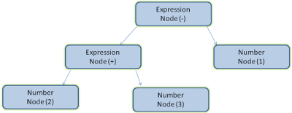
解析
解析一个文档：即将其转换为具有一定意义的结构——编码可以理解和使用的东西。
解析的结果通常是表达文档结构的节点树，称为解析树或语法树。
例如，解析“2＋3－1”这个表达式，可能返回这样一棵树。
数学表达式树节点

Slide 9
解析
解析可以分为两个子过程
词法分析：将输入分解为符号，符号是语言的词汇表——基本有效单元的集合。
语法分析：对语言应用语法规则。
文档
词法分析
语法分析
抽象语法树

Slide 10
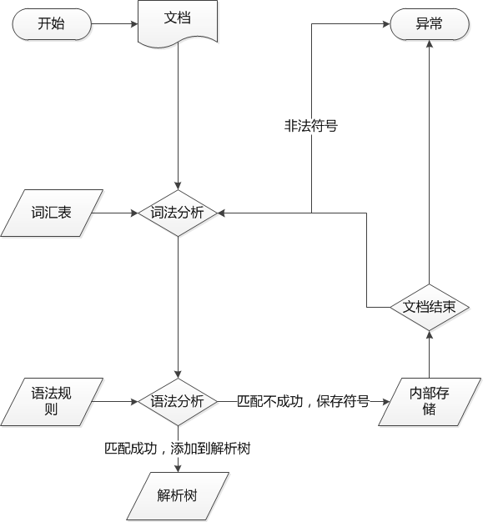
从源文档到解析树

Slide 11
(add 2 (subtract 4 2))
{
type: 'Program',
body: [{
type: 'CallExpression',
name: 'add',
params: [{
type: 'NumberLiteral',
value: '2',
}, {
type: 'CallExpression',
name: 'subtract',
params: [{
type: 'NumberLiteral',
value: '4',
}, {
type: 'NumberLiteral',
value: '2',
}]
}]
}]
}
[
{ type: 'paren', value: '(' },
{ type: 'name', value: 'add' },
{ type: 'number', value: '2' },
{ type: 'paren', value: '(' },
{ type: 'name', value: 'subtract' },
{ type: 'number', value: '4' },
{ type: 'number', value: '2' },
{ type: 'paren', value: ')' },
{ type: 'paren', value: ')' },
]
https://github.com/alwaysLHF/the-super-tiny-compiler/blob/master/the-super-tiny-compiler.js

Slide 12
HTML解析

Slide 13
HTML
<html>
<body>
<p>
Hello World
</p>
<div> <img src="example.png"/></div>
</body>
</html>

Slide 14
如何解析HTML呢？
大家一起来！！！

Slide 15
解析算法
hmtl不能被一般的自顶向下或自底向上的解析器所解析。
原因是：
1. 这门语言本身的宽容特性
2. 解析过程是往复的，通常源码不会在解析过程中发生改变，但在html中，脚本标签包含的“document.write ”可能添加标签，这说明在解析过程中实际上修改了输入
不能使用正则解析技术，浏览器为html定制了专属的解析器。
Html5规范中描述了这个解析算法，算法包括两个阶段——符号化及构建树。

Slide 16
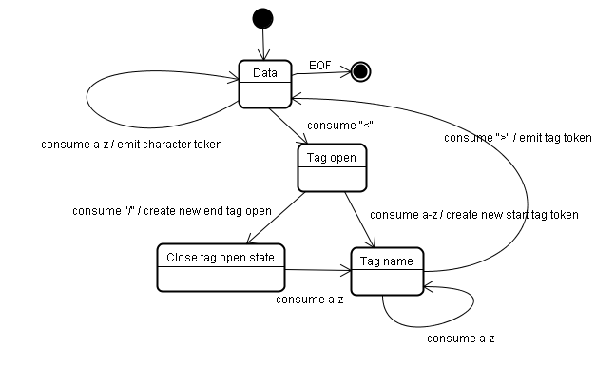
符号化：词法分析
<html>
<body>
Hello world
</body>
</html>
算法输出html符号，该算法用状态机表示。
Notes:
初始状态为“Data State”，当遇到“<”字符，状态变为“Tag open state”，读取一个a－z的字符将产生一个开始标签符号，状态相应变为“Tag name state”，一直保持这个状态直到读取到“>”，每个字符都附加到这个符号名上，例子中创建的是一个html符号。
当读取到“>”，当前的符号就完成了，此时，状态回到“Data state”，“<body>”重复这一处理过程。到这里，html和body标签都识别出来了。现在，回到“Data state”，读取“Hello world”中的字符“H”将创建并识别出一个字符符号，这里会为“Hello world”中的每个字符生成一个字符符号。
这样直到遇到“</body>”中的“<”。现在，又回到了“Tag open state”，读取下一个字符“/”将创建一个闭合标签符号，并且状态转移到“Tag name state”，还是保持这一状态，直到遇到“>”。然后，产生一个新的标签符号并回到“Data state”。后面的“</html>”将和“</body>”一样处理。

Slide 17
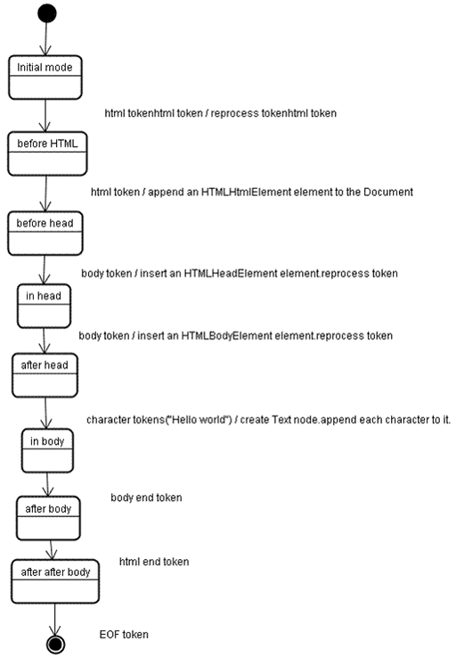
构建树
<html>
<body>
Hello world
</body>
</html>
Notes:
首先是“initial mode”，接收到html符号后将转换为“before html”模式，在这个模式中对这个符号进行再处理。此时，创建了一个HTMLHtmlElement元素，并将其附加到根Document对象上。
状态此时变为“before head”，接收到body符号时，即使这里没有head符号，也将自动创建一个HTMLHeadElement元素并附加到树上。
现在，转到“in head”模式，然后是“after head”。到这里，body符号会被再次处理，将创建一个HTMLBodyElement并插入到树中，同时，转移到“in body”模式。
然后，接收到字符串“Hello world”的字符符号，第一个字符将导致创建并插入一个text节点，其他字符将附加到该节点。
接收到body结束符号时，转移到“after body”模式，接着接收到html结束符号，这个符号意味着转移到了“after after body”模式，当接收到文件结束符时，整个解析过程结束。

Slide 18
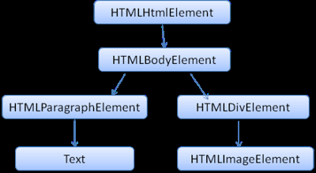
DOM（Document Object Model ）
Notes:
浏览器的容错机制

Slide 19
解析结束时的处理
在这个阶段，浏览器将文档标记为可交互的，并开始解析处于延时模式中的脚本——这些脚本在文档解析后执行。
文档状态将被设置为完成，同时触发一个load事件。
Html5规范中有符号化及构建树的完整算法(http://www.w3.org/TR/html5/syntax.html#html-parser)。

Slide 20
浏览器容错
浏览器都具有错误处理的能力，但是，这并不是html最新规范的内容，就像书签及前进后退按钮一样，它只是浏览器长期发展的结果。
解析器将符号化的输入解析为文档并创建文档，但不幸的是，我们必须处理很多没有很好格式化的html文档，至少要小心下面几种错误情况。
标签未关闭
标签嵌套错误
标签错误
遗漏标签
太深的标签继承，最多只允许20个相同类型的标签嵌套。
这一页是为引擎开发者写的，不是为搬砖码农写的

Slide 21
CSS解析
上下文无关文法

Slide 22
CSS解析 - 词法
comment ///*[^*]*/*+([^/*][^*]*/*+)*//
num [0-9]+|[0-9]*”.”[0-9]+
nonascii [/200-/377]
nmstart [_a-z]|{nonascii}|{escape}
nmchar [_a-z0-9-]|{nonascii}|{escape}
name {nmchar}+
ident {nmstart}{nmchar}*

Slide 23
CSS解析 - 语法
ruleset
: selector [ ',' S* selector ]*
‘{’ S* declaration [ ';' S* declaration ]* ‘}’ S*
;
selector
: simple_selector [ combinator selector | S+ [ combinator selector ] ]
;
simple_selector
: element_name [ HASH | class | attrib | pseudo ]*| [ HASH | class | attrib | pseudo ]+
;
class
: ‘.’ IDENT
;
element_name
: IDENT | ‘*’
;
attrib
: ‘[' S* IDENT S* [ [ '=' | INCLUDES | DASHMATCH ] S*[ IDENT | STRING ] S* ] ‘]’
;
pseudo
: ‘:’ [ IDENT | FUNCTION S* [IDENT S*] ‘)’ ]
;
“ident”是识别器的缩写，相当于一个class名，“name”是一个元素id（用“＃”引用）。
Notes:
S表示空格

Slide 24
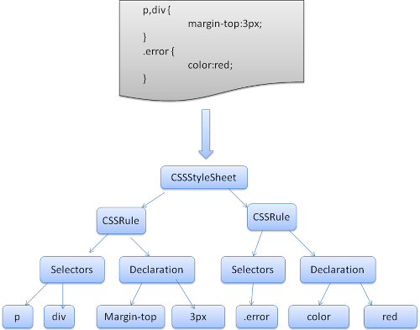
CSS解析器
它们将每个css文件解析为样式表对象，每个对象包含css规则，css规则对象包含选择器和声明对象，以及其他一些符合css语法的对象。

Slide 25
处理脚本和样式表的顺序
脚本
预解析
样式表

Slide 26
渲染树的构造
渲染引擎

Slide 27
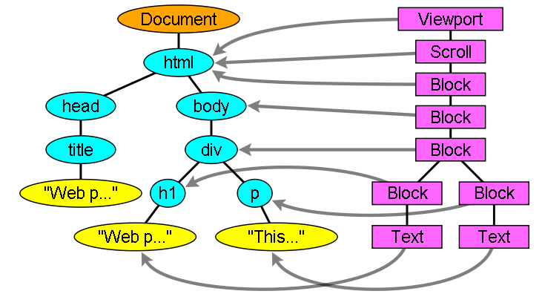
渲染树构建
渲染树中的元素被称为 呈现器或呈现对象
Notes:
在 DOM 树构建的同时，浏览器还会构建另⼀一个树结构：呈现树。这是由可视化元素按
照其显⽰示顺序⽽而组成的树，也是⽂文档的可视化表⽰示。它的作⽤用是让您按照正确的顺序
绘制内容。

Slide 28
渲染树和DOM树的关系
渲染对象和DOM元素相对应，但这种对应关系不是一对一的，不可见的Dom元素不会被插入渲染树，例如head元素。另外，display属性为none的元素也不会在渲染树中出现（visibility属性为hidden的元素将出现在渲染树中）。
还有一些Dom元素对应几个可见对象，它们一般是一些具有复杂结构的元素，无法用一个矩形来描述。例如，select元素有三个渲染对象——一个显示区域、一个下拉列表及一个按钮。
当文本因为宽度不够而折行时，新行将作为额外的渲染元素被添加。
根据css规范，一个行内元素只能仅包含行内元素或仅包含块状元素，在存在混合内容时，将会创建匿名的块状渲染对象包裹住行内元素。

Slide 29
布局
layout/reflow

Slide 30
布局
当渲染对象被创建并添加到树中，它们并没有位置和大小，计算这些值的过程称为layout或reflow。
Html使用基于流的布局模型。流中靠后的元素并不会影响前面元素的几何特性，所以布局可以在文档中从右向左、自上而下的进行。也存在一些例外，比如html tables。
坐标系统相对于根frame，使用top和left坐标。
根渲染对象的位置是0,0，它的大小是viewport－浏览器窗口的可见部分。
布局是一个递归的过程，由根渲染对象开始，它对应html文档元素，布局继续递归的通过一些或所有的frame层级，为每个需要几何信息的渲染对象进行计算。

Slide 31
Dirty bit 系统
全局和增量 layout
异步和同步layout
Notes:
当layout在整棵渲染树触发时，称为全局layout，这可能在下面这些情况下发生：
1. 一个全局的样式改变影响所有的渲染对象，比如字号的改变
2. 窗口resize
layout也可以是增量的，这样只有标志为dirty的渲染对象会重新布局（也将导致一些额外的布局）。增量 layout会在渲染对象dirty时异步触发，例如，当网络接收到新的内容并添加到Dom树后，新的渲染对象会添加到渲染树中。
增量layout的过程是异步的
Firefox为增量layout生成了reflow队列，以及一个调度执行这些批处理命令。
Webkit也有一个计时器用来执行增量layout－遍历树，为dirty状态的渲染对象重新布局。
另外，当脚本请求样式信息时，例如“offsetHeight”，会同步的触发增量布局。
全局的layout一般都是同步触发。
有些时候，layout会被作为一个初始layout之后的回调，比如滑动条的滑动。

Slide 32
绘制
显示内容

Slide 33
全局和增量
和布局一样，绘制也可以是全局的－绘制完整的树－或增量的。
在增量的绘制过程中，一些渲染对象以不影响整棵树的方式改变，改变的渲染对象使其在屏幕上的矩形区域失效，这将导致操作系统将其看作dirty区域，并产生一个paint事件，操作系统很巧妙的处理这个过程，并将多个区域合并为一个。

Slide 34
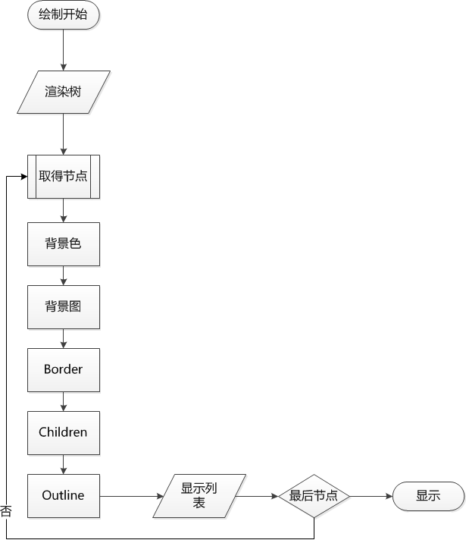
Notes:
这个就是元素压入堆栈的顺序，这个顺序影响着绘制，堆栈从后向前进行绘制。
一个块渲染对象的堆栈顺序是：
背景色
背景图
border
children
outline

Slide 35
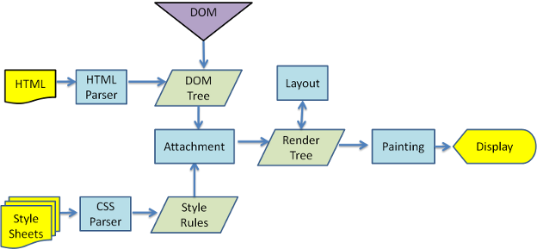
webkit渲染引擎主流程

Slide 36
总结
工作中需要注意的内容

Slide 37
代码
不规范的HTML结构会降低页面解析效率（HTML）
HTML的节点、层级越少页面解析效率越高（HTML）
通配选择符对性能的影响几乎可以忽略（CSS）
包含选择符的层级过多会导致降低样式解析效率（CSS）
不显示的对象不会被渲染（CSS）

Slide 38
动态变化
浏览器总是试着以最小的动作响应一个变化
一个元素颜色的变化将只导致该元素的重绘
元素位置的变化将导致元素的布局和重绘
添加一个Dom节点，会导致整个dom树重新渲染
一些主要的变化，比如增加html元素的字号，将会导致缓存失效，从而引起整数的布局和重绘。

Slide 39
Thanks
no Q&A

